Slide 1
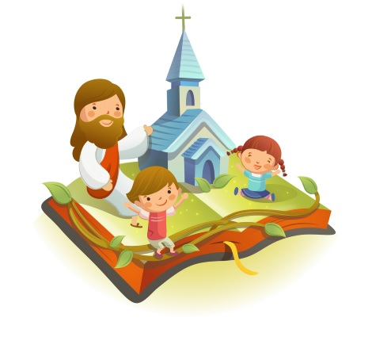
✠VUI HỌC KINH THÁNH✠
SÁM HỐI
TRỞ VỀ
CHÚA NHẬT III MÙA CHAY - C

Slide 2
✠ KHỞI ĐẦU TIN MỪNG CHÚA GIÊ-SU KI-TÔ
THEO THÁNH LU-CA ✠
Lúc ấy, có mấy người đến kể lại cho Đức Giê-su nghe chuyện những người Ga-li-lê bị tổng trấn Phi-la-tô giết, khiến máu đổ ra hoà lẫn với máu tế vật họ đang dâng.

Slide 3
Đức Giê-su đáp lại rằng : “Các ông tưởng mấy người Ga-li-lê này phải chịu số phận đó vì họ tội lỗi hơn mọi người Ga-li-lê khác sao ?

Slide 4
Tôi nói cho các ông biết : không phải thế đâu ; nhưng nếu các ông không sám hối, thì các ông cũng sẽ chết hết như vậy.

Slide 5
Cũng như mười tám người kia bị tháp Si-lô-ác đổ xuống đè chết, các ông tưởng họ là những người mắc tội nặng hơn tất cả mọi người ở thành Giê-ru-sa-lem sao ?

Slide 6
Tôi nói cho các ông biết : không phải thế đâu ; nhưng nếu các ông không chịu sám hối, thì các ông cũng sẽ chết hết y như vậy.”

Slide 7
Rồi Đức Giê-su kể dụ ngôn này: “Người kia có một cây vả trồng trong vườn nho mình.

Slide 8
Bác ta ra cây tìm trái mà không thấy, nên bảo người làm vườn: ‘Anh coi, đã ba năm nay tôi ra cây vả này tìm trái, mà không thấy. Vậy anh chặt nó đi, để làm gì cho hại đất ?’

Slide 9
Nhưng người làm vườn đáp : ‘Thưa ông, xin cứ để nó lại năm nay nữa. Tôi sẽ vun xới chung quanh, và bón phân cho nó.

Slide 10
May ra sang năm nó có trái, nếu không thì ông sẽ chặt nó đi. ĐÓ LÀ LỜI CHÚA

Slide 11
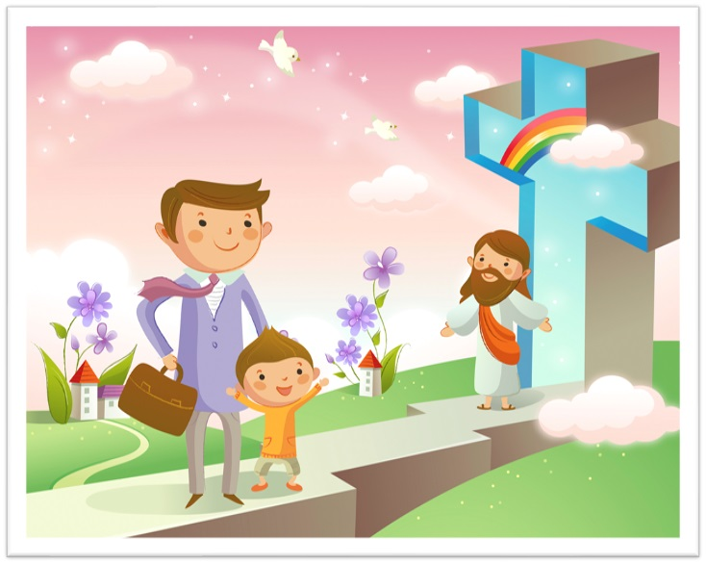
HÃY
TÌM
KIẾM
NƯỚC
CHÚA
TRƯỚC
MỌI
SỰ
NGƯỜI
SẼ
LO
CHO
TÌM Ô CHỮ

Slide 12
1
T | H | Á | P | S | I | L | Ô | Á | C
P | H | I | L | A | T | Ô
 |  | T | Ì | M | T | R | Á | I
B | Ó | N | P | H | Â | N
 |  |  | S | Ố | P | H | Ậ | N
 | M | Ư | Ờ | I | T | Á | M
HÀNG
DỌC
2
3
4
5
6
5. CÁC ÔNG TƯỞNG MẤY NGƯỜI GA-LI-LÊ NÀY PHẢI CHỊU CÁI GÌ?
1. CÁI GÌ ĐỔ XUỐNG ĐÈ CHẾT 8 NGƯỜI?
4. CỨ ĐỂ NÓ LẠI NĂM NAY NỮA, TÔI VUN XỚI CHUNG QUANH VÀ LÀM GÌ CHO NÓ ĐỂ MAI RA SANG NĂM NÓ CÓ TRÁI?
6. CÓ BAO NHIÊU NGƯỜI BỊ THÁP SI-LÔ-ÁC ĐÈ CHẾT?
3. ĐÃ BA NĂM TÔI RA CÂY VẢ ĐỂ LÀM CÁI GÌ MÀ KHÔNG THẤY?
2. TỔNG TRẤN NÀO ĐÃ GIẾT MỘT SỐ NGƯỜI KHIẾN MÁU CỦA HỌ HÒA LẪN MÁU TẾ VẬT HỌ ĐANG DÂNG?

Slide 13
T | H | Á | P | S | I | L | Ô | Á | C
P | H | I | L | A | T | Ô
 |  | T | Ì | M | T | R | Á | I
B | Ó | N | P | H | Â | N
 |  |  | S | Ố | P | H | Ậ | N
 | M | Ư | Ờ | I | T | Á | M

Slide 14
T | H | Á | P | S | I | L | Ô | Á | C
P | H | I | L | Á | T | Ô
 |  | T | Ì | M | T | R | Á | I
B | Ó | N | P | H | Â | N
 |  |  | S | Ố | P | H | Ậ | N
 | M | Ư | Ờ | I | T | Á | M

Slide 15
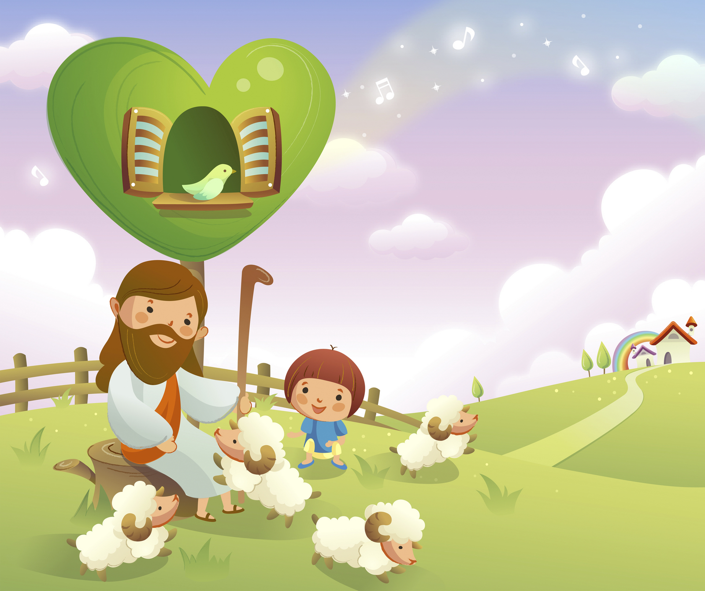
Học với Giê-su - Học cùng Giê-su
TRẮC NGHIỆM

Slide 16
1. NHỮNG NGƯỜI GA-LI-LÊ BỊ AI GIẾT CHẾT ?
A
Tổng trấn Qui-ri-ni-ô
B
Tổng trấn Phi-la-tô
B
Tổng trấn Phi-la-tô
C
Vua Hê-rô-đê
D
Những người cuồng tín
Đáp án

Slide 17
2. KHI CHẾT MÁU HỌ HÒA LẪN VỚI ĐIỀU GÌ?
A
Máu tế vật họ đang dâng
A
Máu tế vật họ đang dâng
B
Chiên vượt qua
C
Nước hồ Si-lô-ác
D
Chỉ B và C đúng
Đáp án

Slide 18
3. TRƯỚC VIỆC NHỮNG NGƯỜI GA-LI-LÊ BỊ GIẾT, ĐỨC GIÊ-SU NÓI CÁC ÔNG PHẢI LÀM GÌ NẾU KHÔNG CŨNG SẼ CHẾT HẾT NHƯ VẬY ?
A
Cầu nguyện
B
Tỉnh thức
C
Sẵn sàng
D
Sám hối
D
Sám hối
Đáp án

Slide 19
4. NHỮNG NGƯỜI Ở GIÊ-RU-SA-LEM ĐÃ BỊ CHẾT BỞI ĐIỀU GÌ ?
A
Tường thành đè chết họ
B
Bị quân La Mã chém đầu
C
Tháp Si-lô-ác đổ xuống đè chết họ
C
Tháp Si-lô-ác đổ xuống đè chết họ
D
Bị chết thiêu
Đáp án

Slide 20
5. ĐÃ BAO NHIÊU NĂM NGƯỜI CHỦ VƯỜN RA TÌM TRÁI CÂY VẢ MÀ KHỒNG CÓ ?
A
1 năm
B
2 năm
C
3 năm
C
3 năm
D
7 năm
Đáp án

Slide 21
THIẾU NHI YÊU CHÚA
TRONG MÙA CHAY NÀY
EM SẼ DỐC QUYẾT SỬA MỘT TẬT XẤU

